Slide 1
NHIỆT LIỆT CHÀO MỪNG
QUÝ THẦY CÔ VỀ DỰ GIỜ

Slide 2


Slide 3

KHỞI ĐỘNG
B
TRÒ CHƠI
AI NHANH – AI ĐÚNG

Slide 4


Câu 1: Bộ phận in đậm trong câu: “Nhờ tinh thần đoàn kết, lớp em đã được khen.” là cụm từ chỉ?
A. Thời gian
B. Địa điểm
C. Nguyên nhân
D. Phương tiện
07
06
10
09
08
05
04
03
02
01
00
HẾT GIỜ

Slide 5

Câu 2: Trong câu : “ Mùa hè, hoa phượng vĩ nở đỏ rực.” Bộ phận nào trả lời cho câu hỏi “Khi nào?”
A. Mùa hè
B. hoa phượng vĩ
C. nở đỏ rực
07
06
10
09
08
05
04
03
02
01
D. đỏ rực
00
HẾT GIỜ

Slide 6
Câu 3: Trong câu: “Trong lớp, các bạn đang say sưa học tập.” Bộ phận được gạch chân trả lời cho câu hỏi gì?
A. Khi nào?
B. Vì sao?
C. Bằng gì?
07
06
10
09
08
05
04
03
02
01
D. Ở đâu?
00
HẾT GIỜ

Slide 8
I. Nhận xét
1. Tìm trạng ngữ trong mỗi câu sau:
Ngày hôm đó, mầm cỏ đã lấm tấm xanh khắp các ngọn đồi. Đêm ấy, trời mưa phùn. Đêm hôm sau, lại mưa tiếp. Sáng ngày thứ ba, Nhẫn lùa đàn bò ra đi.
Theo Hồ Phương
2. Trạng ngữ đứng ở vị trí nào trong mỗi câu trên?
3. Trạng ngữ được ngăn cách với chủ ngữ và vị ngữ bằng dấu câu nào?

Slide 9
I. Nhận xét
1. Tìm trạng ngữ trong mỗi câu sau:
Ngày hôm đó, mầm cỏ đã lấm tấm xanh khắp các ngọn đồi. Đêm ấy, trời mưa phùn. Đêm hôm sau, lại mưa tiếp. Sáng ngày thứ ba, Nhẫn lùa đàn bò ra đi.
Theo Hồ Phương
2. Trạng ngữ đứng ở vị trí nào trong mỗi câu trên?
3. Trạng ngữ được ngăn cách với chủ ngữ và vị ngữ bằng dấu câu nào?

Slide 10
(1) mầm cỏ đã lấm tấm xanh khắp các ngọn đồi. (2) trời mưa phùn. ( 3) lại mưa tiếp. (4) Nhẫn lùa đàn bò ra đi.
Theo Hồ Phương
Ngày hôm đó,
Đêm ấy,
Đêm hôm sau,
Sáng ngày thứ ba,

Slide 11
II. Bài học
Trạng ngữ thường đứng đầu câu, ngăn cách với hai thành phần chính của câu bằng dấu phẩy.

Slide 12
Tìm trạng ngữ trong mỗi câu sau:

Slide 13
Tìm trạng ngữ trong mỗi câu sau:
Thuở xưa, nước ta bị giặc Minh xâm lược. Bấy giờ, có ông Lê Lợi khởi nghĩa ở vùng Lam Sơn. Trong buổi đầu, vì còn yếu, nghĩa quân nhiều lần bị thua. Để giúp Lê Lợi đánh đuổi ngoại xâm, Đức Long Quân đã cho nghĩa quân mượn thanh gươm thần. Từ khi có gươm thần, nghĩa quân đánh đâu thắng đó. Sau khi đuổi giặc Minh về nước, Lê Lợi lên ngôi vua. Một năm sau, khi nhà vua cưỡi thuyền rồng dạo quanh hồ Tả Vọng, Long Quân sai Rùa Vàng lên lấy lại thanh gươm thần. Từ đó, hồ mang tên Hồ Gươm.
Theo truyện Sự tích Hồ Gươm

Slide 14
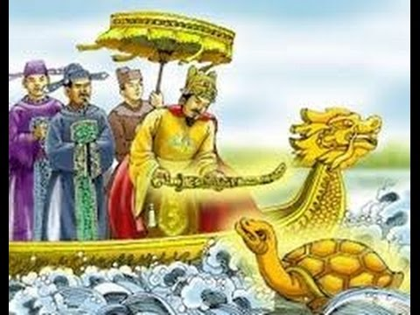
Lê Lợi cưỡi thuyền rồng dạo quanh hồ Tả Vọng, Long Quân sai Rùa Vàng lên lấy lại thanh gươm thần.

Slide 15
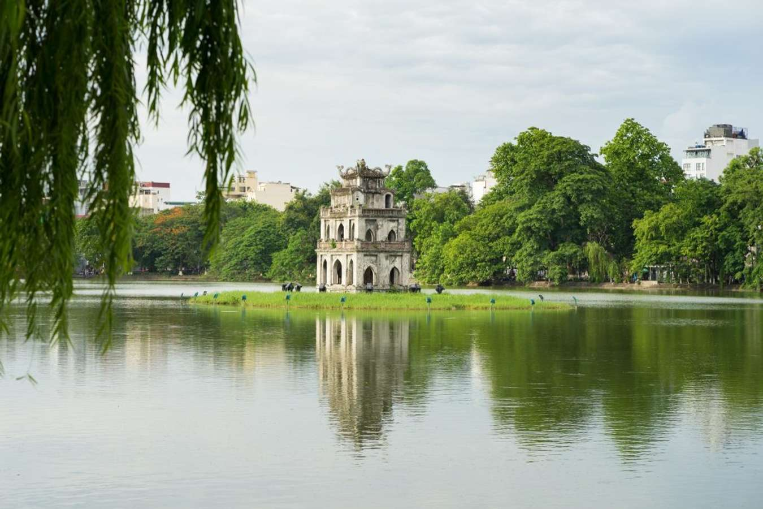

Slide 16
2. Dựa vào nội dung bài đọc Trường Sa, viết một đoạn văn ngắn (4-5 câu) về các chiến sĩ ở Trường Sa, trong đó ít nhất một câu có trạng ngữ. Gạch chân dưới trạng ngữ trong câu đó.

Slide 17
2. Dựa vào nội dung bài đọc Trường Sa, viết một đoạn văn ngắn (4-5 câu) về các chiến sĩ ở Trường Sa, trong đó ít nhất một câu có trạng ngữ. Gạch chân dưới trạng ngữ trong câu đó.

Slide 19
Tiêu chí nhận xét:
- Cấu tạo đoạn văn.
-- Nội dung đúng chủ đề.
- Câu văn trọn vẹn ý.
- Dùng từ hợp lí, hay.

Slide 20


Xin chân thành cảm ơn
quý thầy cô và các em học sinh.

